Slide 1

第二节
化学平衡状态 化学平衡的移动

Slide 2

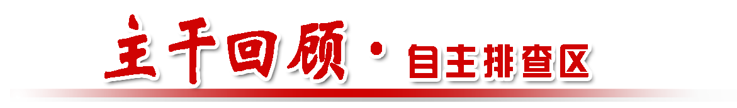

考纲 考情 | 三年20考 高考指数:★★★★★
 | 1.了解化学反应的可逆性。 2.了解化学平衡建立的过程。 3.理解外界条件(浓度、温度、压强、催化剂等)对化学平衡的影响,认识其一般规律。 4.了解化学平衡的调控在生活、生产和科学领域中的重要作用。

Slide 3
【知识梳理】
一、化学平衡
1.化学平衡研究的对象——可逆反应:
(1)定义:在同一条件下既可以向___反应方向进行,同时又可以向___反应方向进行的化学反应。
正
逆

Slide 4

(2)特点——“三同一小”。
①三同:a.相同条件下;b.正逆反应_____进行;c.反应物与生成物同时存在。
②一小:任一组分的转化率都_____(填“大于”或“小于”)100%。
(3)表示方法:在化学方程式中用“_______”表示。
同时
小于

Slide 5
2.化学平衡状态:
(1)建立过程。
在一定条件下,把某一可逆反应的反应物加入固定容积的密闭容器中。反应过程如下:

Slide 6
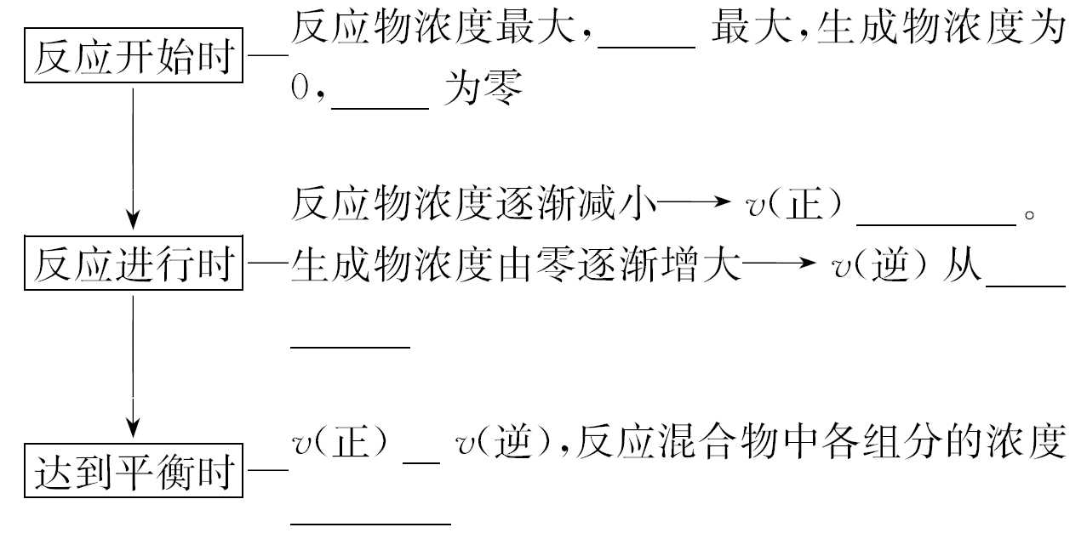
v(正)
v(逆)
逐渐减少
零逐
渐增大
=
保持不变

Slide 7
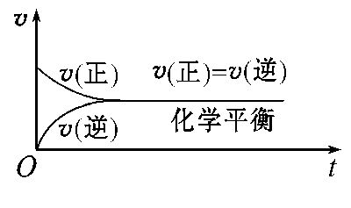
以上过程可用如图表示:

Slide 8
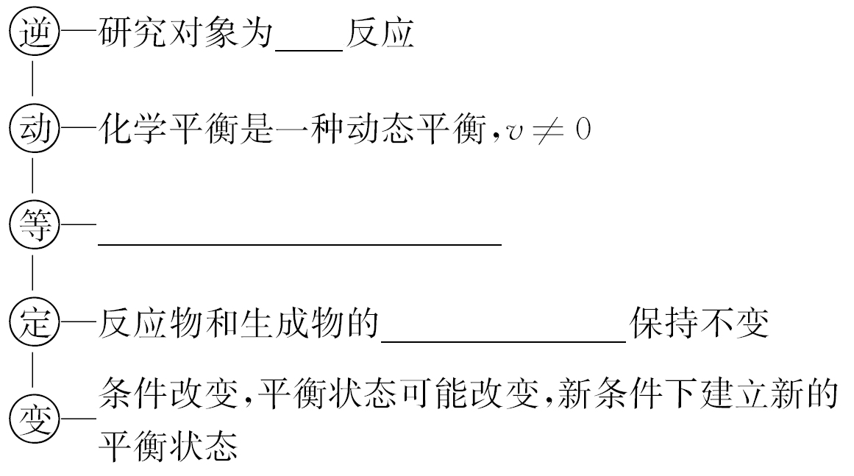
(2)特征。
可逆
正反应速率=逆反应速率
浓度或百分含量

Slide 9
【微点拨】
(1)可逆反应不等同于可逆过程。可逆过程包括物理变化和化学变化,而可逆反应属于化学变化。
(2)化学反应的平衡状态可以从正反应方向建立,也可以从逆反应方向建立。
(3)化学反应达到化学平衡状态的正逆反应速率相等,是指同一物质的消耗速率和生成速率相等,若用不同物质表示时,反应速率不一定相等。

Slide 10
(4)化学反应达平衡状态时,各组分的浓度、百分含量保持不变,但不一定相等。

Slide 11
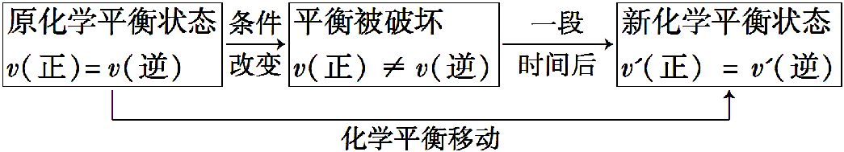
二、外界条件对化学平衡的影响
1.化学平衡移动的过程:

Slide 12
2.化学平衡移动与化学反应速率的关系:
(1)v(正)__v(逆):平衡向正反应方向移动。
(2)v(正)__v(逆):反应达到平衡状态,平衡不发生移动。
(3)v(正)<v(逆):平衡向_______方向移动。
>
=
逆反应

Slide 13
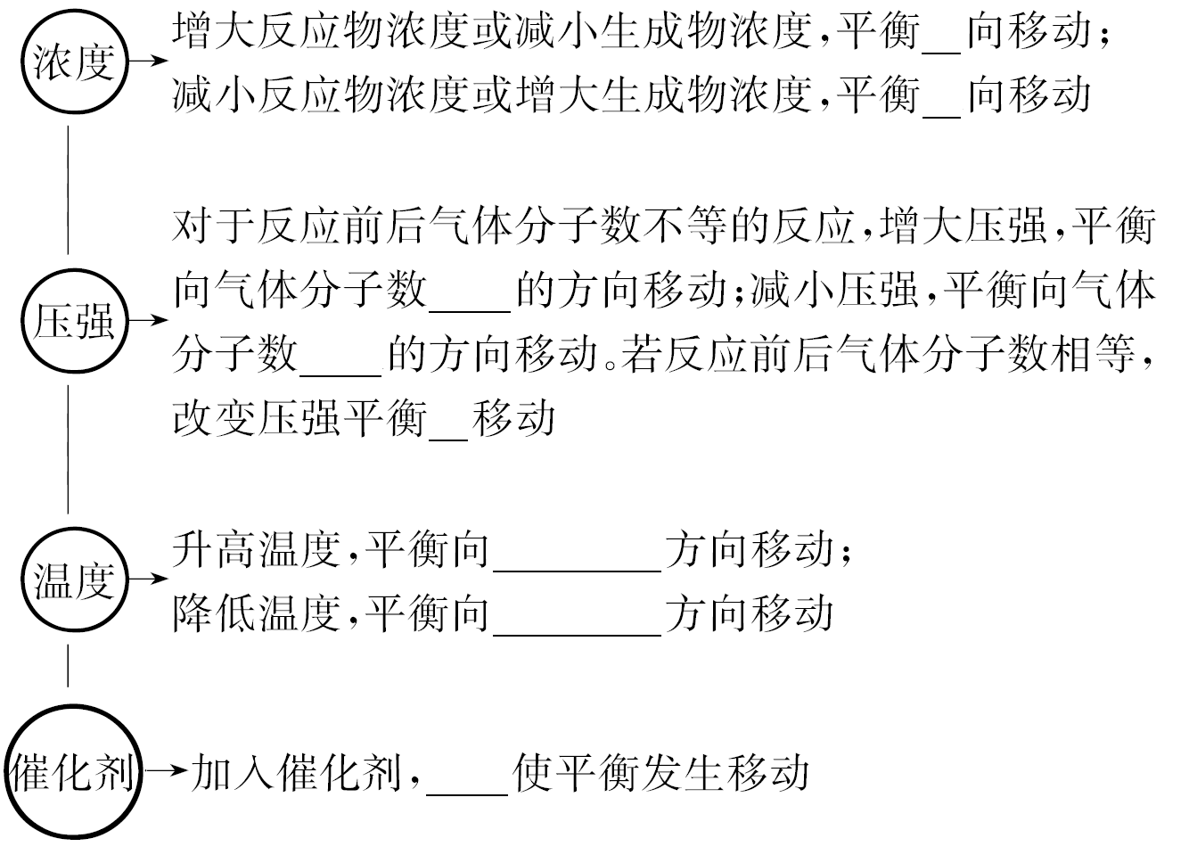
3.外界因素对化学平衡的影响:
正
逆
减小
增大
不
吸热反应
放热反应
不能

Slide 14
【微点拨】
(1)化学平衡发生移动的实质是正逆反应速率不相等。正逆反应速率发生变化,平衡不一定移动。例如使用催化剂,正逆反应速率均增加,但是增加后的速率仍然相等,所以平衡不发生移动。
(2)v(正)增大,平衡不一定向正反应方向移动。只有v(正)>v(逆)时,才使平衡向正反应方向移动。
(3)外界条件改变时,化学平衡发生移动,最终结果只能“减弱”条件的改变,但不能“消除”改变。

Slide 15

【小题快练】
1.【思考辨析】
(1)(2013·山东高考)CO(g)+H₂O(g) H₂(g)+CO₂(g) ΔH<0,在其他条件不变的情况下改变压强,平衡不发生移动,反应放出的热量不变。 ( )
【分析】CO(g)+H₂O(g) H₂(g)+CO₂(g)是反应前后气体体积不变的反应,其他条件不变的情况下改变压强,平衡不发生移动。
√

Slide 16
(2)(2012·四川高考)恒温恒容下进行的可逆反应:2SO₂(g)+O₂(g)
2SO₃(g),当SO₃的生成速率与SO₂的消耗速率相等时,反应达到平衡。 ( )
【分析】SO₃的生成速率与SO₂的消耗速率是同一方向上的速率,相等时不能说明反应达到平衡。
×

Slide 17
(3)(2012·江苏高考)N₂(g)+3H₂(g)====2NH₃(g) ΔH<0,其他条件不变时升高温度,反应速率v(H₂)和H₂的平衡转化率均增大。 ( )
【分析】N₂(g)+3H₂(g)====2NH₃(g)是放热反应,升高温度,平衡左移,H₂的平衡转化率减小。
×

Slide 18
(4)(2012·上海高考)对于反应:3SiCl₄(g)+2N₂(g)+6H₂(g)
Si₃N₄(s)+12HCl(g) ΔH<0。其他条件不变,增大Si₃N₄物质的量,平衡向左移动。 ( )
【分析】Si₃N₄固体量的增大,对平衡不影响。
×

Slide 19
(5)(2012·四川高考)对于反应:2SO₂(g)+O₂(g) 2SO₃(g) ΔH<0,降低温度,正反应速率的减小程度比逆反应速率的减小程度大。( )
【分析】降低温度,平衡右移,正反应速率的减小程度比逆反应速率的减小程度小。
×

Slide 20
2.【教材研习】
(1)(RJ选修4·P32)一定温度下,在一容积不变的密闭容器中发生可逆反应2X(g) Y(g)+Z(s),以下不能说明该反应达到化学平衡状态的是 ( )
A.混合气体的密度不再变化
B.反应容器中Y的质量分数不变
C.X的分解速率与Y的消耗速率相等
D.单位时间内生成1 mol Y的同时生成2 mol X

Slide 21
【解析】选C。X的分解速率与Y的消耗速率之比为2∶1时,才能说明反应达到平衡状态,故C项说明反应未达到平衡状态。

Slide 22

(2)(RJ选修4·P32)一定量的混合气体在密闭容器中发生反应:mA(g)
+nB(g) pC(g)达到平衡时,维持温度不变,将气体体积缩小到原来的 时,当达到新的平衡时,气体C的浓度变为原平衡时的1.9倍,则下列说法正确的是 ( )
A.m+n>p
B.m+n<p
C.平衡向正反应方向移动
D.C的质量分数增加

Slide 23
【解析】选B。当气体体积缩小到原来的 时,假设平衡未发生移动,则C的浓度为原平衡时的2倍,而事实上平衡发生了移动,平衡移动的结果是C的浓度变为原平衡时的1.9倍,则可认为由虚拟中间状态向逆反应方向发生了移动。

Slide 24
(3)(RJ选修4·P32)已知反应A₂(g)+2B₂(g) 2AB₂(g) ΔH<0,下列说法正确的是 ( )
A.升高温度,正向反应速率增大,逆向反应速率减小
B.升高温度有利于反应速率增大,从而缩短达到平衡的时间
C.达到平衡后,升高温度或增大压强都有利于该反应平衡正向移动
D.达到平衡后,降低温度或减小压强都有利于该反应平衡正向移动
【解析】选B。升高温度,正逆反应速率均增大,但v(逆)增大的倍数多,故平衡逆向移动,且缩短了达到平衡的时间。

Slide 25
(4)(RJ选修4·P32)向一体积为2 L的恒容密闭容器里充入1 mol N₂和4 mol H₂,在一定温度下发生反应:N₂(g)+3H₂(g) 2NH₃(g) ΔH<0。10秒时达到平衡,c(NH₃)为0.4 mol·L⁻¹。下列说法正确的
是 ( )
A.该反应达到平衡时H₂的转化率为40%
B.降低温度能使混合气体的密度增大
C.向该容器中充入N₂,平衡正向移动
D.研发高效催化剂可大大提高NH₃的产率

Slide 26
【解析】选C。A项,根据题中数据可知,NH₃的生成量为0.8 mol,则H₂的减少量为1.2 mol,α(H₂)=1.2÷4×100%=30%;B项,降温,平衡正向移动,但气体总质量不变,容器体积不变,则密度不变;C项,体积不变,充入N₂,c(N₂)增大,平衡正向移动;D项,催化剂不能使平衡发生移动,因此各物质的转化率不变、产率不变。

Slide 27
【速记卡片】
1.化学平衡状态判断的2个根本依据:
(1)v(正)=v(逆);
(2)各组分浓度或质量保持不变。
2.化学平衡的5个特征
逆、等、动、定、变。
3.影响化学平衡移动的3个外界因素:
(1)浓度;(2)压强;(3)温度。

Slide 28


考点一 化学平衡状态的判断
【自主训练】(2015·衡水模拟)在一个不传热的固定容积的密闭容器中,发生可逆反应mA(g)+nB(g) pC(g)+qD(g),当m、n、p、q为任意整数时,反应达到平衡的标志是 ( )
①体系压强不再改变
②体系温度不再改变
③各组分的浓度不再改变

Slide 29
④各组分的质量分数不再改变
⑤反应速率v(A)∶v(B)∶v(C)∶v(D)=m∶n∶p∶q
⑥单位时间内m mol A断键反应,同时p mol C也断键反应
⑦体系的密度不再变化
A.③④⑤⑥ B.②③④⑥
C.①③④⑤ D.③④⑥⑦

Slide 30
【解析】选B。因为m+n与p+q的关系不确定,故容器内的压强随时间的变化不一定是变量,故①不一定是平衡状态;因容器是不传热的恒容密闭容器,反应过程中,体系中的温度应随时间发生变化,当温度不变时是平衡状态;各组分的浓度不再改变和各组分的质量分数不再改变,反应都一定是平衡状态;反应过程的任何阶段都有反应速率之比等于方程式的化学计量数之比的关系,故⑤不一定是平衡状态;单位时间内mmol A断键反应,则说明有pmol C生成(同时pmol C也断键反应),故⑥能说明反应已达平衡状态;体系的总质量和总体积始终不变,体系的密度始终不变化,故⑦不能说明反应已达平衡状态。

Slide 31
【归纳总结】
判断化学平衡状态的两方法和两标志
1.两方法——逆向相等、变量不变:
(1)“逆向相等”:反应速率必须一个是正反应的速率,一个是逆反应的速率,且经过换算后同一种物质的减少速率和生成速率相等。
(2)“变量不变”:如果一个量是随反应进行而改变的,当不变时为平衡状态;一个随反应的进行保持不变的量,不能作为是否是平衡状态的判断依据。

Slide 32
2.两标志——本质标志、等价标志:
(1)本质标志:v(正)=v(逆)≠0。对于某一可逆反应来说,正反应消耗掉某反应物的速率等于逆反应生成该反应物的速率。

Slide 33
(2)等价标志：
以mA(g)+nB(g) pC(g)+qD(g)为例：
类 型 | 判断依据 | 平衡状态
混合物体系中各成分的含量 | ①各物质的物质的量或各物质的物质的量分数一定 | 平衡
 | ②各物质的质量或各物质的质量分数一定 | 平衡
 | ③各气体的体积或体积分数一定 | 平衡

Slide 34
类 型 | 判断依据 | 平衡状态
正、逆反应速率的关系 | ①在单位时间内消耗了m mol A，同时生 成m mol A，即v(正)＝v(逆) | 平衡
 | ②在单位时间内消耗了n mol B，同时生成 p mol C，则v(正)不一定等于v(逆) | 不一定
 | ③v(A)∶v(B)∶v(C)∶v(D)＝m∶n∶p∶q，v(正)不一定等于v(逆) | 不一定
 | ④在单位时间内生成n mol B，同时消耗 q mol D，二者变化均表示v(逆) | 不一定

Slide 35
【针对训练】
1.(双选)将一定量纯净的氨基甲酸铵置于密闭真空恒容容器中(固体试样体积忽略不计),在恒定温度下使其达到分解平衡:NH₂COONH₄(s)
2NH₃(g)+CO₂(g)。能判断该分解反应已经达到化学平衡的是
( )
A.2v(NH₃)=v(CO₂)
B.密闭容器中压强保持不变
C.密闭容器中混合气体的密度不变
D.密闭容器中氨气的体积分数不变

Slide 36


【解析】选B、C。该反应的反应物是固体,生成物是气体,且容器体积
不变,所以压强、密度均可作为判断反应是否达到平衡的标志,因为该
反应为固体的分解反应,所以NH₃、CO₂的体积分数始终为定值(NH₃
为 ,CO₂为 )。

Slide 37
2.(2015·三亚模拟)一定温度下,可逆反应H₂(g)+I₂(g) 2HI(g)达到化学平衡状态的标志是 ( )
A.混合气体的压强不再变化
B.混合气体的颜色不再变化
C.反应速率v(H₂)=1/2v(HI)
D.c(H₂)∶c(I₂)∶c(HI)=1∶1∶2

Slide 38
【解析】选B。该反应是一个反应前后气体总体积不变的反应,无论是否达平衡,只要温度不变,其混合气体的压强就不会改变,A不对;C项没有给出表示的化学反应速率是正反应速率还是逆反应速率,不能确定是否达到平衡,C不对;浓度的比值还与投入起始量有关,不能作为判断平衡的标志,D不对;由于三种气体中只有I₂是有颜色的,颜色不变说明I₂的质量分数不变,达到平衡,B对。

Slide 39
【加固训练】1.已知A(g)+B(g) C(g)+D(g)。判断该反应是否达到平衡的依据为 ( )
A.压强不随时间改变
B.气体的密度不随时间改变
C.c(A)不随时间改变
D.单位时间里生成C和D的物质的量相等

Slide 40
【解析】选C。因为该反应是反应前后气体的总体积不变的可逆反应,所以压强、气体的密度都不随时间而改变,A、B错误;c(A)不随时间改变是可逆反应达到平衡的重要标志,C正确;因C和D的化学计量数相同,且反应方向相同,故不能作为达到平衡的依据,D错误。

Slide 41
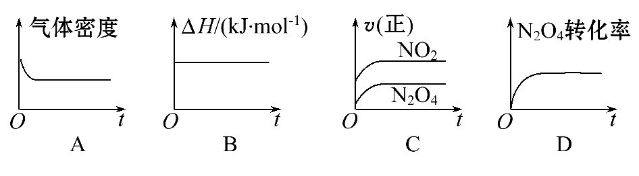
2.(双选)对于反应N₂O₄(g) 2NO₂(g) ΔH>0,将1 mol N₂O₄充入一恒压密闭容器中,下列示意图正确且能说明反应达到平衡状态的
是 ( )

Slide 42
【解析】选A、D。N₂O₄充入恒压容器中分解生成NO₂,是体积变大的化学反应。因此密度逐渐减小,当达到平衡状态时,体积不再变化,密度亦不再变化,A正确;对于某一具体的反应,ΔH是一个具体数值且始终保持不变,故不能说明反应达到平衡状态,B错误;N₂O₄的正反应速率逐渐减小,最后保持不变,C错误;转化率不变,说明反应物不再减少,即反应达到平衡,D正确。

Slide 43
考点二 化学平衡的移动
【自主训练】对已建立化学平衡的某可逆反应,当改变条件使化学平衡向正反应方向移动时,下列有关叙述正确的是 ( )
①生成物的百分含量一定增加
②生成物的产量一定增加
③反应物的转化率一定增大
④反应物的浓度一定降低
⑤正反应速率一定大于逆反应速率
⑥使用了适宜的催化剂
A.②⑤ B.①② C.③⑤ D.④⑥

Slide 44
【解析】选A。以合成氨反应“N₂+3H₂ 2NH₃”为例,若加入大量N₂使平衡右移,NH₃产量一定增加,但NH₃的百分含量不一定增大,H₂的转化率会增大,但N₂的转化率减小;H₂的浓度降低,但N₂的浓度增加,故①③④错误,②⑤正确;使用催化剂不能使化学平衡移动,⑥错误。

Slide 45
【归纳总结】
外界条件对化学平衡的具体影响
改变影响平衡的一个条件 |  | 化学平衡移动方向 | 化学平衡移动结果
浓 度 | 增大反应物浓度 | 向正反应方向移动 | 反应物浓度减小，但比原来大
 | 减小反应物浓度 | 向逆反应方向移动 | 反应物浓度增大，但比原来小
 | 增大生成物浓度 | 向逆反应方向移动 | 生成物浓度减小，但比原来大
 | 减小生成物浓度 | 向正反应方向移动 | 生成物浓度增大，但比原来小

Slide 46
改变影响平衡的一个条件 |  | 化学平衡移动方向 | 化学平衡移动结果
压 强 | 增大体系压强 | 向气体体积减小的反应方向移动 | 体系压强减小，但比原来大
 | 减小体系压强 | 向气体体积增大的反应方向移动 | 体系压强增大，但比原来小
温 度 | 升高温度 | 向吸热反应方向移动 | 体系温度降低，但比原来高
 | 降低温度 | 向放热反应方向移动 | 体系温度升高，但比原来低

Slide 47
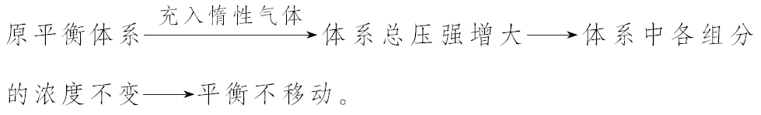
【高考警示】
(1)改变固体或纯液体的量,对化学平衡没影响。
(2)“惰性气体”对化学平衡的影响。
①恒温、恒容条件

Slide 48
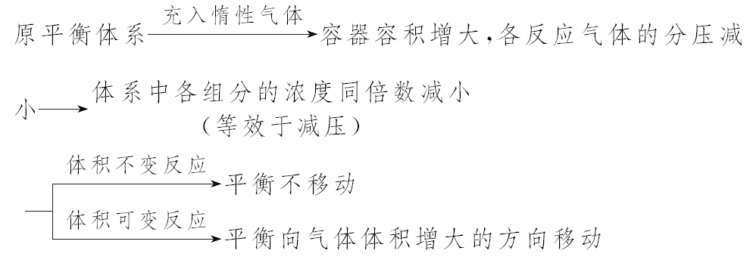
②恒温、恒压条件
(3)同等程度地改变反应混合物中各物质的浓度时,应视为压强的影响。

Slide 49
【针对训练】
1.(双选)(2015·珠海模拟)下列可逆反应达到平衡后,增大压强同时升高温度,平衡一定向右移动的是 ( )
A.2AB(g) A₂(g)+B₂(g) ΔH>0
B.A₂(g)+3B₂(g) 2AB₃(g) ΔH<0
C.A(s)+3B(g) C(g)+D(g) ΔH>0
D.2A(g)+B(g) 3C(g)+D(s) ΔH<0

Slide 50
【解析】选A、C。A项,加压,平衡不移动,升温,平衡向右移动,正确;B项,加压,平衡向右移动,升温,平衡向左移动,最后结果不确定;C项,加压,平衡向右移动,升温,平衡向右移动,正确;D项,加压,平衡不移动,升温,平衡向左移动,故错误。

Slide 51


2.利用下列反应可以将粗镍转化为纯度达99.9%的高纯镍。
反应一:
Ni(粗,s)+4CO(g) Ni(CO)₄(g) ΔH<0
反应二:
Ni(CO)₄(g) Ni(纯,s)+4CO(g) ΔH>0
下列说法错误的是 ( )

Slide 52
A.对于反应一,适当增大压强,有利于Ni(CO)₄的生成
B.提纯过程中,CO气体可循环使用
C.升高温度,反应一的反应速率减小,反应二的反应速率增大
D.对于反应二,在180～200℃,温度越高,Ni(CO)₄(g)的转化率越高

Slide 53
【解析】选C。反应一的正反应是体积减小的反应,增大压强,平衡右移,有利于Ni(CO)₄的生成,A正确;反应一以CO为原料,反应二产生CO,故其可以循环使用,B正确;升高温度,反应一和反应二的反应速率都增大,C不正确;反应二的正反应是吸热反应,在180～200℃,温度越高,反应进行程度越大,Ni(CO)₄(g)的转化率越高,D正确。

Slide 54
【加固训练】1.合成氨所需的氢气可用煤和水作原料经多步反应制得,其中的一步反应为CO(g)+ H₂O(g) CO₂(g)+H₂(g) ΔH<0,反应达到平衡后,为提高CO的转化率,下列措施中正确的是 ( )
A.增加压强 B.降低温度
C.增大CO的浓度 D.更换催化剂
催化剂

Slide 55
【解析】选B。因为该反应为反应前后气体体积不变的反应,增大压强只能增大反应速率但平衡不移动,由此判断A项与题意不符;因为该正反应为放热反应,降温使平衡向正反应方向移动,从而增大CO的转化率,B项正确;增大CO的浓度,平衡虽然向正反应方向移动但CO的转化率会降低,因此C项与题意不符;催化剂对化学平衡无影响,因此D项也不符合题意。

Slide 56
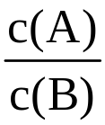
2.(2015·衡水模拟)某温度下,反应2A(g) B(g) ΔH>0在密闭容器中达到平衡,平衡后 =a,若改变某一条件,足够时间后反应再次达到平衡状态,此时 =b,下列叙述正确的是 ( )
A.在该温度下,保持容积固定不变,向容器内补充了B气体,则a<b
B.若a=b,则容器中一定使用了催化剂
C.若其他条件不变,升高温度,则a<b
D.若保持温度、压强不变,充入惰性气体,则a>b

Slide 57
【解析】选B。A项中增加B气体,相当于压强增大,平衡正向移动,则b<a,A错误;升高温度,平衡正向移动,则b<a,C错误;若保持温度、压强不变,充入惰性气体,则体积增大,平衡向气体分子数增多的方向移动,即逆向移动,则a<b,D错误。

Slide 58

考点三 化学平衡图象题的解题方法
1.解题思路和方法:
看图象 | 一看面,即纵坐标与横坐标的意义
 | 二看线,即线的走向和变化趋势
 | 三看点,即起点、折点、交点、终点
 | 四看辅助线,如等温线、等压线等
 | 五看变化,如浓度变化、温度变化等
想规律 | 联想外界条件的改变对化学反应速率和化学平衡的影响规律
作判断 | 根据图象中表现的关系与所学规律相对比,作出符合题目要求的判断

Slide 59
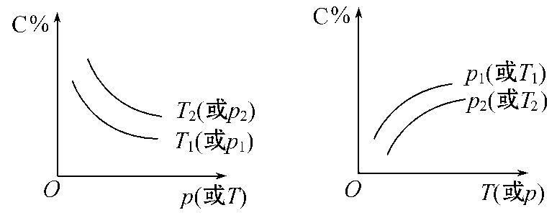
2.解答原则。
以可逆反应aA(g)+bB(g) cC(g)为例:
(1)“定一议二”原则。
在化学平衡图象中,包括纵坐标、横坐标和曲线所表示的意义三个量,确定横坐标所表示的量后,讨论纵坐标与曲线的关系或确定纵坐标所表示的量,讨论横坐标与曲线的关系。如图:

Slide 60
这类图象的分析方法是“定一议二”,当有多条曲线及两个以上条件时,要固定其中一个条件,分析其他条件之间的关系,必要时,作一辅助线分析。

Slide 61
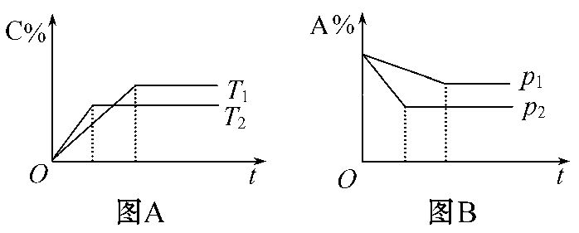
(2)“先拐先平,数值大”原则。
在化学平衡图象中,先出现拐点的反应先达到平衡,先出现拐点的曲线表示的温度较高(如图A)或表示的压强较大(如图B)。
图A表示T₂>T₁,正反应是放热反应。
图B表示p₁<p₂,A是反应物,正反应为气体总体积缩小的反应,即a+b>c。

Slide 62
【高考警示】
(1)在图象题中一定要注意看清横、纵坐标表示的意义及图象中曲线的变化趋势。
(2)不要忽视图象中的比例关系,比例关系一般涉及计算问题。
(3)有些图象中曲线的斜率可以反映出变化的程度,不要忽视。

Slide 63
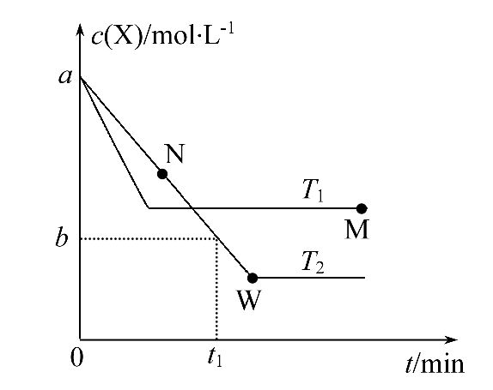
【典题】(双选)(2014·重庆高考改编)在恒容密闭容器中通入X并发生反应:2X(g) Y(g),温度T₁、T₂下X的物质的量浓度c(X)随时间t变化的曲线如图所示。下列叙述正确的是 ( )

Slide 64
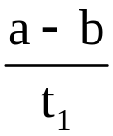
A.该反应进行到M点放出的热量大于进行到W点放出的热量
B.T₂下,在0～t₁时间内,v(Y)= mol·L⁻¹·min⁻¹
C.M点的正反应速率v_{正}大于N点的逆反应速率v_{逆}
D.M点时再加入一定量X,平衡后X的转化率增大

Slide 65
【解析】选C、D。根据图象可知W点消耗的X的物质的量比M点消耗的X的物质的量大,因此反应进行到W点放热多些,A错误;0～t₁时间内X的浓度减小了(a-b)mol·L⁻¹,则Y浓度增加0.5(a-b)mol·L⁻¹,因此v(Y)=0.5(a-b)/t₁mol·L⁻¹·min⁻¹,B错误;根据先拐先平知T₁>T₂,M点的反应速率大于W点的反应速率,N点没有达到平衡,此时反应正向进行程度大,即N点的正反应速率大于逆反应速率,因此M点的正反应速率大于N点的逆反应速率,C正确;M点时,再加入一定量的X,则相当于增大压强,平衡正向移动,X的转化率增大,D正确。

Slide 66
【互动探究】
(1)N点的正反应速率v(正)和逆反应速率v(逆)哪个大?
提示:v(正)>v(逆),N点未达到平衡,要达到平衡,反应应向正反应方向进行,故v(正)>v(逆)。
(2)M点时再加入一定量Y,平衡后X的转化率是减小还是增大?
提示:增大,再加入一定量的Y,根据等效平衡分析,相当于增大压强,平衡正向移动,X的转化率增大。

Slide 67
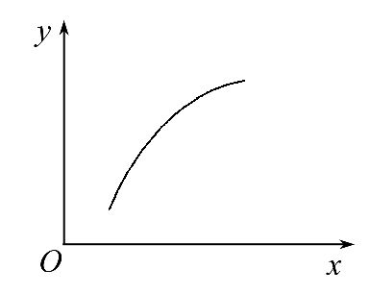
【针对训练】
1.(2013·安徽高考)一定条件下,通过下列反应可以制备特种陶瓷的原料MgO:
MgSO₄(s)+CO(g) MgO(s)+CO₂(g)+SO₂(g) ΔH>0

Slide 68
该反应在恒容的密闭容器中达到平衡后,若仅改变图中横坐标x的值,重新达到平衡后,纵坐标y随x变化趋势合理的是( )
选项 | x | y
A | 温度 | 容器内混合气体的密度
B | CO的物质的量 | CO₂与CO的物质的量之比
C | SO₂的浓度 | 平衡常数K
D | MgSO₄的质量(忽略体积) | CO的转化率

Slide 69
【解析】选A。该反应为正反应气体体积增大的吸热反应。升高温度,平衡正向移动,气体的质量增加,而容积不变,所以密度增大,A正确;增加CO的量,平衡正向移动,但压强增大,CO的转化率会减小,故CO₂与CO的物质的量之比会减小,B错误;平衡常数只与温度有关,C错误;因MgSO₄为固体,增加其量,对平衡没有影响,CO的转化率不变,D错误。

Slide 70
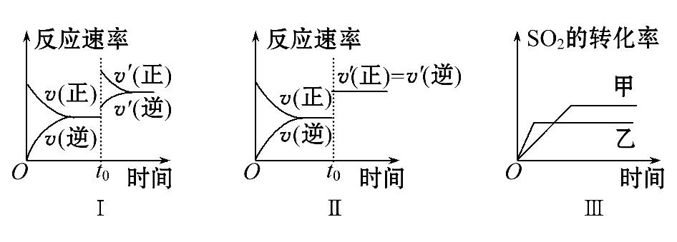
2.(2015·深圳模拟)在容积不变的密闭容器中存在如下反应:
2SO₂(g)+O₂(g) 2SO₃(g) ΔH<0,某研究小组研究了其他条件不变时,改变某一条件对上述反应的影响,下列分析正确的是( )

Slide 71
A.图Ⅰ研究的是t₀时刻增大O₂的物质的量浓度对反应速率的影响
B.图Ⅱ研究的是t₀时刻通入氦气增大体系压强对反应速率的影响
C.图Ⅲ研究的是催化剂对化学平衡的影响,且甲的催化效率比乙高
D.图Ⅲ研究的是温度对化学平衡的影响,且乙的温度较高

Slide 72
【解析】选D。图Ⅰ中t₀时刻的v′(正)、v′(逆)都高于原平衡化学反应速率且v′(正)>v′(逆),应是增大体系的压强所致,A错;图Ⅱ中图象显示v′(正)=v′(逆)都高于原平衡体系,而体系中通入氦气只能增大体系的总压,并未改变各组分的分压,故不影响v′(正)、v′(逆),B错;催化剂只能改变化学反应速率,对化学平衡无影响,因而加入催化剂后,甲、乙能达到同一平衡状态,C错;图Ⅲ中乙比甲达到平衡所需时间短,其他条件不变时,T(乙)>T(甲),且此反应是ΔH<0,温度由T(乙)→T(甲)降低,α(SO₂)升高,符合曲线变化,D正确。

Slide 73
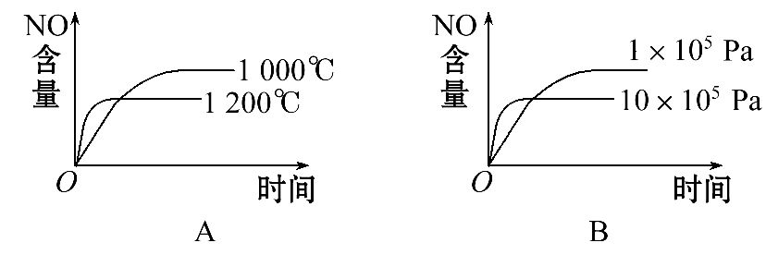
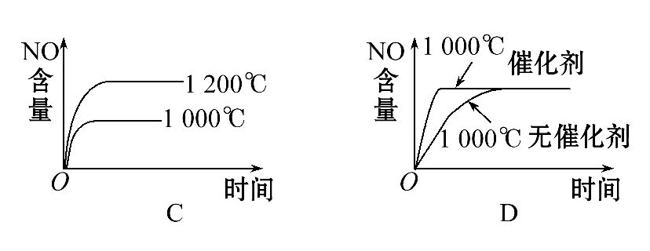
【加固训练】1.已知可逆反应:4NH₃(g)+5O₂(g) 4NO(g)+6H₂O(g) ΔH=-1 025 kJ·mol⁻¹,若反应物的起始物质的量相同,下列关于该反应的示意图不正确的是 ( )

Slide 74
【解析】选C。因为正反应为放热反应,升高温度,反应速率加快,达到平衡所用的时间减少,但是平衡向逆反应方向移动,NO的含量减小,A正确、C错误;增大压强,反应速率加快,达到平衡所用的时间减少,正反应为气体体积增大的反应,增大压强,平衡向逆反应方向移动,NO的含量减小,B正确;催化剂对平衡没有影响,只是加快反应速率,缩短达到平衡所用的时间,D正确。

Slide 75
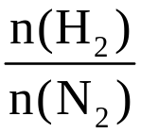
2.(2015·绍兴模拟)在相同温度下,将H₂和N₂两种气体按不同比例通入相同的恒容密闭容器中,发生反应:3H₂+N₂ 2NH₃。 表示起始时H₂和N₂的物质的量之比,且起始时H₂和N₂的物质的量之和相等。下列图象正确的是 ( )

Slide 76
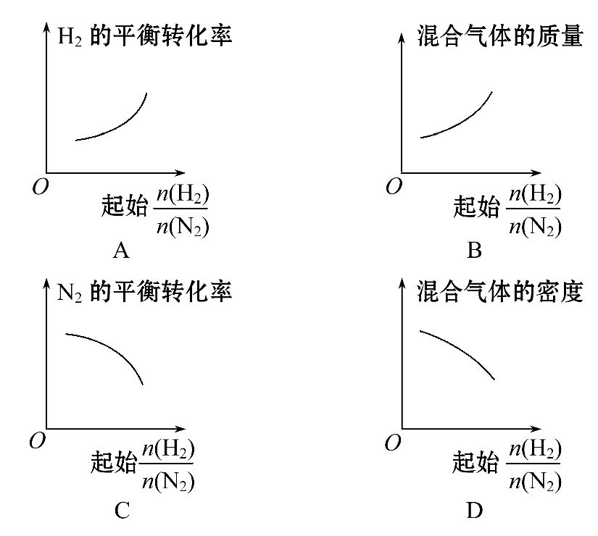

Slide 77
【解析】选D。A中，随着 的增大，氢气含量增多，氢气的平衡
转化率降低，A错误；随着 的增大，氢气含量增多，混合气体
的质量减小，B错误；随着 的增大，氢气含量增多，氮气的平
衡转化率增大，C错误；随着 的增大，氢气含量增多，混合气
体的质量减小，则混合气体的密度减小，D正确。

Slide 78
资源平台 化学平衡的移动和反应物转化率的变化
【自主训练】当反应:COCl₂(g) CO(g)+Cl₂(g) ΔH>0达到平衡时,下列措施:①升温 ②恒容通入惰性气体 ③增加CO浓度 ④减压 ⑤加催化剂 ⑥恒压通入惰性气体,能提高COCl₂转化率的是 ( )
A.①②④ B.①④⑥ C.②③⑤ D.③⑤⑥

Slide 79
【解析】选B。能提高反应物转化率的方法是在不改变该反应物起始量的条件下,使化学平衡向正反应方向移动。①升温向吸热方向即正反应方向移动;②恒容通入惰性气体,各组分浓度不变,平衡不移动;
③增加CO浓度使平衡逆向移动;④减压使平衡正向移动;⑤催化剂不影响平衡;⑥恒压通入惰性气体,参与反应的各组分压强减小,平衡正向移动,故①④⑥符合题意。

Slide 80
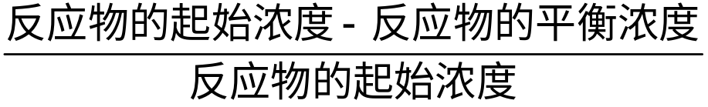
【归纳总结】
化学平衡移动和反应物转化率的变化
1.转化率:
转化率= ×100%

Slide 81
2.外界因素对化学平衡和转化率的影响:
(1)反应前后气体体积不相等的反应。如2SO₂(g)+O₂(g) 2SO₃(g) ΔH<0。
条件变化 | 平衡移动 | 转化率变化
增大O₂浓度 | 正移 | SO₂的转化率增大，O₂的转化率减小
升高温度 | 逆移 | SO₂、O₂的转化率都减小
增大压强 | 正移 | SO₂、O₂的转化率都增大

Slide 82
(2)对于反应前后气体体积相等的反应。如:H₂(g)+I₂(g)
2HI(g)。
条件变化 | 平衡移动 | 转化率变化
增大H₂的浓度 | 正移 | H₂的转化率减小，I₂的转化率增大
增大压强 | 不移动 | 转化率不变

Slide 83
3.惰性气体对化学平衡、转化率的影响:
(1)恒容容器通入惰性气体:反应体系中各物质的浓度不变;各物质的反应速率不变;平衡不受影响;反应物的转化率不变。
(2)恒压容器中通入惰性气体:反应体系中各物质的浓度减小,反应速率减小;平衡向气体体积增大的方向移动。
①若正反应为气体体积增大的反应,则反应物的转化率增大。
②若正反应为气体体积减小的反应,则反应物的转化率减小。

Slide 84
【高考警示】
(1)增大反应物浓度,反应物的转化率不一定增大。如合成氨的反应中,增大氮气浓度,氮气的转化率减小,氢气的转化率增大。
(2)生成物浓度比原来减小了,不一定是平衡向逆反应方向移动造成的,如气体反应减小压强,不论平衡向哪个方向移动,各种气体物质的浓度都减小。

Slide 85
【针对训练】
1.(2013·大纲版全国卷)反应X(g)+Y(g) 2Z(g);ΔH<0,达到平衡时,下列说法正确的是 ( )
A.减小容器体积,平衡向右移动
B.加入催化剂,Z的产率增大
C.增大c(X),X的转化率增大
D.降低温度,Y的转化率增大

Slide 86
【解析】选D。该反应气态物质反应前后总物质的量不变,减小体积平衡不移动,A项错误;催化剂不影响平衡移动,产率不变,B项错误;增大X物质浓度,平衡正向移动,但X的转化率减小,C项错误;降低温度,平衡正向移动,Y的转化率增大,D项正确。

Slide 87
2.(双选)(2015·广州模拟)700℃时,向容积为2 L的密闭容器中充入一定量的CO和H₂O,发生反应:CO(g)+H₂O(g) CO₂(g)+H₂(g),反应过程中测定的部分数据见下表(表中t₂>t₁):
反应时间/min | n(CO)/mol | n(H₂O)/mol
0 | 1.20 | 0.60
t₁ | 0.80
t₂ |  | 0.20

Slide 88
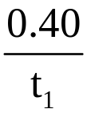
下列说法正确的是 ( )
A.反应在t₁min内的平均速率为v(H₂)= mol·L⁻¹·min⁻¹
B.保持其他条件不变,起始时向容器中充入0.60 mol CO和1.20 mol H₂O,达到平衡时n(CO₂)=0.40 mol
C.保持其他条件不变,向平衡体系中再通入0.20 mol H₂O,与原平衡相比,达到新平衡时CO转化率增大,H₂O的体积分数增大
D.温度升高至800℃,上述反应平衡常数为0.64,则正反应为吸热反应

Slide 89
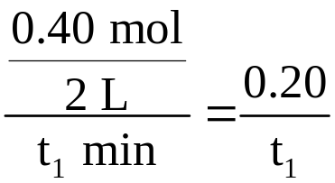
【解析】选B、C。t₁min时CO减少0.40 mol,则H₂增加0.40 mol,用H₂
表示的平均反应速率为 mol·L⁻¹·min⁻¹,故A不正确;
CO与H₂O按物质的量比1∶1反应,充入0.6 mol CO和1.2 mol H₂O与充
入1.20 mol CO和0.6 mol H₂O平衡时生成物的浓度对应相同,t₁min
时,n(CO)=0.8 mol,n(H₂O)=0.6 mol-0.4 mol=0.2 mol,t₂min时
n(H₂O)=0.2 mol,说明t₁min时反应已经达到平衡状态,根据化学方程
式可知,生成的n(CO₂)=0.4 mol,故B正确;保持其他条件不变,向平衡

Slide 90
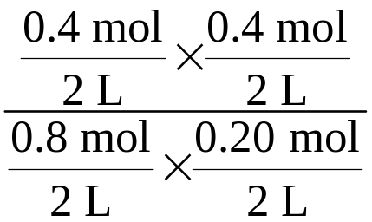
体系中再通入0.2 mol H₂O,与原平衡相比,平衡向右移动,达到新平衡
时CO转化率增大,H₂O转化率减小,H₂O的体积分数会增大,故C正确;由
表格中数据可知,从t₁min到t₂min,H₂O(g)已不再改变,表明已达到平
衡状态,则700℃时的平衡常数 =1,升温到800℃,
平衡常数变为0.64,则表明化学平衡逆向移动,表明正反应是放热反
应,D不正确。

Slide 91

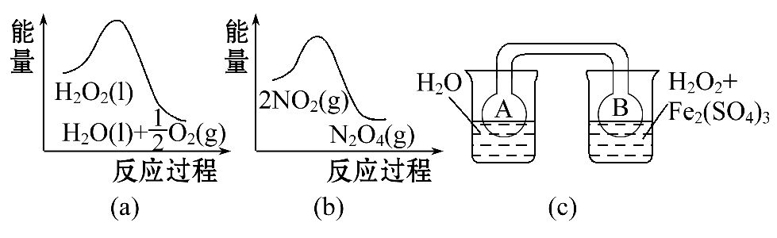
外界条件对化学平衡的影响
【高考真题】高考是这样考查的
1.(2014·广东高考节选)利用图(a)和(b)中的信息,按图(c)装置(连通的A、B瓶中已充有NO₂气体)进行实验。可观察到B瓶中气体颜色比A瓶中的________(填“深”或“浅”),其原因是___________。

Slide 92
【解析】由图(a)可得热化学方程式H₂O₂(l)====H₂O(l)+ O₂(g)
ΔH＜0，2NO₂(g) N₂O₄(g) ΔH＜0。由于H₂O₂的分解反应为放
热反应［注意Fe₂(SO₄)₃作催化剂］，故右边烧杯中的液体温度高于
左边烧杯中的液体温度，则B瓶中气体的温度高于A瓶中气体的温度，
升高温度，2NO₂(g) N₂O₄(g) 的平衡逆向移动，c(NO₂)增大，混
合气体的颜色加深。
答案：深 H₂O₂分解放热，使得B瓶中温度高，升高温度， 反应2NO₂(g)
N₂O₄(g)的平衡逆向移动，NO₂浓度增大

Slide 93
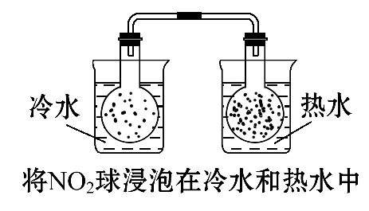
2.(2013·北京高考)下图中的实验事实不能用平衡移动原理加以解
释 ( )

Slide 94
【解析】×。容器中存在平衡2NO₂(g) N₂O₄(g) ΔH<0，升高温度，平衡向生成NO₂的方向移动，故错误。

Slide 95
3.[2012·山东高考节选]火箭残骸中常出现红棕色气体,原因为N₂O₄(g) 2NO₂(g) (Ⅱ),当温度升高时,气体颜色变深,则反应(Ⅱ)为________(填“吸热”或“放热”)反应。

Slide 96
【解析】由温度升高时,气体颜色变深,说明升温后平衡向生成NO₂的方向移动,即该反应的正反应为吸热反应。
答案:吸热

Slide 97
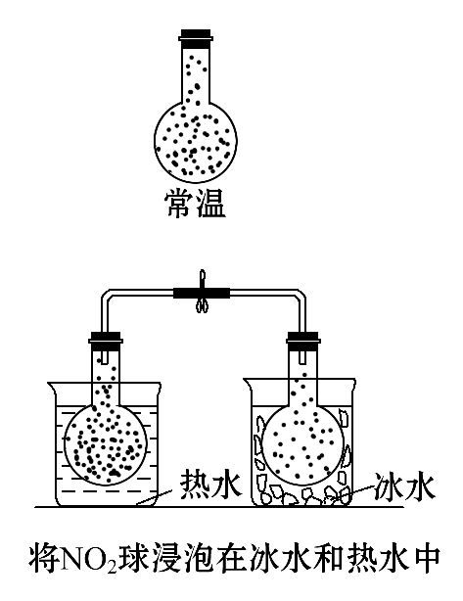
【教材原型】教材是这样讲述的

Slide 98
【探究归纳】名师是这样总结的
2NO₂ N₂O₄平衡移动过程中相关量的变化分析
角 度 | 内容分析
颜 色 | NO₂气体为红棕色，N₂O₄为无色气体
平衡移动与温度的关系 | 2NO₂(g) N₂O₄(g)的反应为放热反应，升高温度，平衡向着吸热反应方向移动，即平衡逆向移动，NO₂的浓度增加，即气体颜色变深。反之，降低温度，平衡正向移动，气体颜色变浅

Slide 99
角 度 | 内容分析
气体的物质的量 | 2NO₂(g) N₂O₄(g)的反应为不等体积反应，即随着反应向右进行，气体的物质的量将减小，反之，若反应不断向左进行，气体的物质的量将增大
气体的平均相对分子质量 | 2NO₂(g) N₂O₄(g)的反应为不等体积反应，即随着反应向右进行，气体的平均相对分子质量将增大，反之，若反应不断向左进行，气体平均相对分子质量将减小

Slide 100
【考题大猜想】专家是这样预测的
1.在100℃时,将0.40 mol NO₂气体充入2 L的密闭容器中,每隔一段时间对该容器的物质进行测量,得到的数据如下表:
时间(s) | 0 | 20 | 40 | 60 | 80
n(NO₂)(mol) | 0.40 | n₁ | 0.26 | n₃ | n₄
n(N₂O₄)(mol) | 0.00 | 0.05 | n₂ | 0.08 | 0.08

Slide 101
下列说法中正确的是 ( )
A.反应开始20 s内NO₂的平均反应速率是0.001 mol·L⁻¹·s⁻¹
B.80 s时混合气体的颜色与60 s时的颜色相同,比40 s时的颜色深
C.80 s时向容器内加0.32 mol He,同时将容器扩大为4 L,则平衡不移动
D.若起始投料为0.20 mol N₂O₄,相同条件下达到平衡,则各组分的含量与原平衡相同

Slide 102
【解析】选D。选项A,由表中数据可知,从反应开始至20 s
时,v(N₂O₄)=0.001 25 mol·L⁻¹·s⁻¹,则v(NO₂)=2v(N₂O₄)=2×0.001
25 mol·L⁻¹·s⁻¹=0.002 5 mol·L⁻¹·s⁻¹,A错误;选项B,60 s时处于
化学平衡状态,NO₂的物质的量不再变化,所以80 s时与60 s时的混合
气体颜色相同,但n₃=n₄=0.24<0.26,所以比40 s时的颜色浅,B错误;选
项C,向该密闭容器中再充入0.32 mol He,并把容器体积扩大为4 L,
He为惰性气体,不参与反应,增大体积,对参加反应的气体来说,相当

Slide 103
于压强减小,则平衡向生成NO₂的方向移动,C错误;选项D,0.40 mol NO₂与0.20 mol N₂O₄相当,若在相同条件下,最初向该容器充入的是0.20 mol N₂O₄,能够达到同样的平衡状态,D正确。

Slide 104
2.(双选)某温度下,反应2NO₂ N₂O₄ ΔH<0。在密闭容器中达到平衡,下列说法不正确的是 ( )
A.加压时(体积变小),将使正反应速率减小
B.保持体积不变,升高温度,再达到平衡时颜色变深
C.保持体积不变,加入少许N₂O₄,再达到平衡时,颜色变深
D.保持体积不变,加入少许NO₂,将使逆反应速率减小

Slide 105
【解析】选A、D。加压时(体积变小),将使正反应速率增大,A错误;升高温度,平衡左移,再达到平衡时颜色变深,B正确;保持体积不变,加入少许N₂O₄,再达到平衡时,NO₂浓度增大,颜色变深,C正确;保持体积不变,加入少许NO₂,将使正、逆反应速率都增大,D错误。

Slide 106



Slide 107
